Slide 1
Ağaç Baskıresim Tekniği için Eskiz Oluşturma (renkli)

Slide 2
Renkli eskiz oluşturmak için öncelikli olarak, çizilmek istenen desen tüm renkleriyle tasarlanır ve kompoze edilir.

Slide 3
Oluşturulan desen, ağaç kalıp üzerine aktarılır.

Slide 4
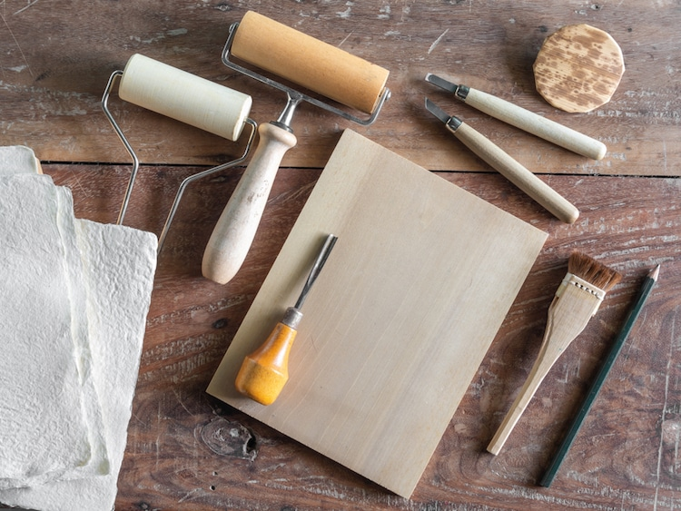

Slide 5
